Slide 1

Data fitting
Nguyễn Quang Trường 19127608

Slide 2
Data fitting
Là một mô hình biểu diễn dữ liệu bằng cách gán thêm một hàm đường thẳng hoặc cong phù hợp nhất dọc theo toàn bộ phạm vi dữ liệu.
Trong trường hợp lý tưởng nhất, nó sẽ cho biết xu hướng của dữ liệu và cho phép ta dự đoán về cách dữ liệu sẽ hoạt động trong tương lai.

Slide 3
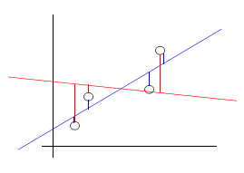
Data fitting
Làm sao để chọn được hệ số phù hợp
cho đường cong để ‘fit’ với dữ liệu?
Vẽ các đường cong để so sánh.
Tính tổng các khoảng cách giữa các điểm với từng đường cong. Tổng ấy gọi là error.
Đường nào có error nhỏ nhất thì sẽ là đường có hệ số phù hợp nhất cho dữ liệu.

Slide 4
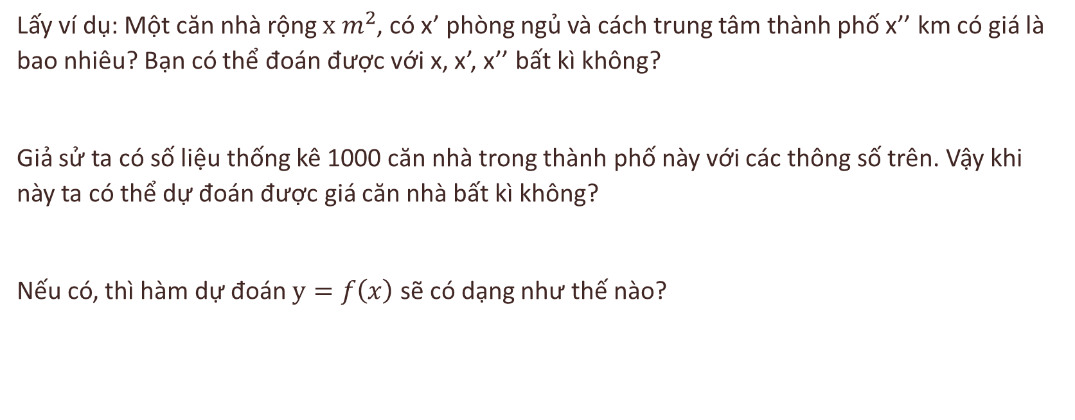
Data fitting
Lấy ví dụ: Một căn nhà rộng $x m^{2}$, có x’ phòng ngủ và cách trung tâm thành phố x’’ km có giá là bao nhiêu? Bạn có thể đoán được với x, x’, x’’ bất kì không?
Giả sử ta có số liệu thống kê 1000 căn nhà trong thành phố này với các thông số trên. Vậy khi này ta có thể dự đoán được giá căn nhà bất kì không?
Nếu có, thì hàm dự đoán $y=f\left(x\right)$ sẽ có dạng như thế nào?

Slide 5
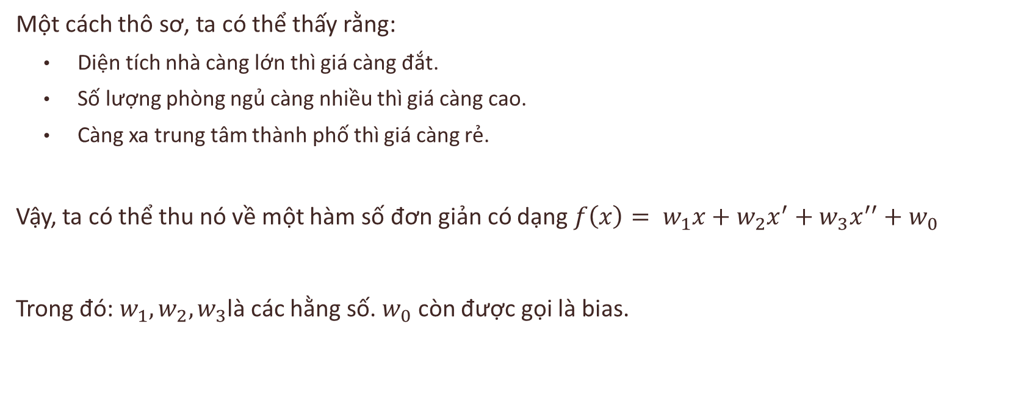
Data fitting
Một cách thô sơ, ta có thể thấy rằng:
Diện tích nhà càng lớn thì giá càng đắt.
Số lượng phòng ngủ càng nhiều thì giá càng cao.
Càng xa trung tâm thành phố thì giá càng rẻ.
Vậy, ta có thể thu nó về một hàm số đơn giản có dạng $f\left(x\right)= w_{1}x+w_{2}x^{′}+w_{3}x^{′′}+w_{0}$
Trong đó: $w_{1},w_{2},w_{3}$là các hằng số. $w_{0}$ còn được gọi là bias.

Slide 6

Data fitting
Dạng của Linear Regression
Trong phương trình trước đó, ta đặt $w= {\left[w_{0}, w_{1}, w_{2}, w_{3}\right]}^{T}$ là vector (cột) hệ số cần phải tối ưu và $\overline{x}=\left[1, x, x^{′}, x^{′′}\right]$ là vector hàng dữ liệu đầu vào và mở rộng.
Số 1 được thêm vào để đơn giản việc tính toán, khi đó, phương trình có thể viết lại dưới dạng
$y≈ \overline{x} w= \hat{y}$

Slide 7

Data fitting
Sai số dự đoán
Ta luôn muốn error (e) giữa giá trị thực y và giá trị dự đoán $\hat{y}$ nhỏ nhất, nói các khác, ta muốn giá trị dưới đây càng nhỏ càng tốt
$$\frac{1}{2}e^{2}=\frac{1}{2}{\left(y−\hat{y}\right)}^{2}=\frac{1}{2}{\left(y − \overline{x}w\right)}^{2}$$
Hệ số ½ sẽ bị triệt tiêu sau khi đạo hàm. Chúng ta cần $e^{2}$ vì $e= y −\hat{y}$ có thể âm, việc nói e nhỏ nhất sẽ không đúng vì khi e = −∞ sẽ tạo ra sai lệch rất lớn.

Slide 8

Data fitting
Hàm mất mát
Ta muốn tổng sai số là nhỏ nhất đối với tất cả các cặp input, outcome (x, y).
Tương đương với việc tìm w để hàm số đạt giá trị nhỏ nhất.
$$L\left(w\right)=\frac{1}{2}\sum_{i=1}^{N}{{\left(y_{i}− \overline{x_{i}} w\right)}^{2}}$$
L(w) là hàm mất mát, ta muốn hàm này là nhỏ nhất đồng nghĩa với việc tìm vector hệ số w sao cho giá trị của hàm này càng nhỏ càng tốt. Giá trị w làm cho hàm mất mát đạt giá trị nhỏ nhất gọi là điểm tối ưu: $w^{∗}=argmin_{w}L(w)$
Hàm mất mát còn có thể viết dưới dạng đơn giản là: $L\left(w\right)=\frac{1}{2}{\left\|y − \overline{X} w\right\|}_{2}^{2}$

Slide 9

Data fitting
Nghiệm
Cách phổ biến nhất là cho đạo hàm = 0
$$\frac{∂L(w)}{∂w}= {\overline{X}}^{T}(\overline{X}w−y)$$
Phương trình này = 0, tương đương với: ${\overline{X}}^{T}\overline{X} w={\overline{X}}^{T}y≜b$
Nếu ma trận vuông ${A≜\overline{X}}^{T}\overline{X}$khả nghịch thì phương trình có nghiệm duy nhất $w= A^{−1}b$
Nếu ma trận không khả nghịch thì hoặc vô nghiệm, hoặc là có vô số nghiệm. Khi đấy, ta dùng khái niệm giả nghịch đảo $w=A^{†}b={\left({\overline{X}}^{T}\overline{X}\right)}^{†}{\overline{X}}^{T}y$

Slide 10

Data fitting
Ví dụ 1:
Cho bảng giá trị sau:
Ta có: n = 6
$$\sum{x_{i}=7.5, \sum{y_{i}=22.5, \sum{x_{i}^{2}=13.75, \sum{x_{i}y_{i}=41.25}}} }$$
i | 1 | 2 | 3 | 4 | 5 | 6
x | 0 | 0.5 | 1 | 1.5 | 2 | 2.5
y | 0 | 1.5 | 3 | 4.5 | 6 | 7.5

Slide 11
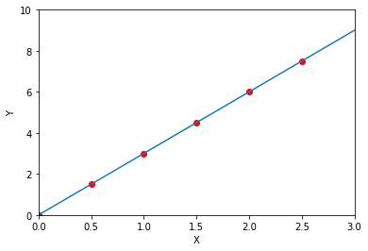

Data fitting
Ví dụ 1:
Ta sẽ được $\left[\begin{matrix}6 & 7.5 \\ 7.5 & 13.75\end{matrix}\right] \left[\begin{matrix}b \\ a\end{matrix}\right]= \left[\begin{matrix}22.5 \\ 41.25\end{matrix}\right]$
$\left[\begin{matrix}b \\ a\end{matrix}\right]=inv\left[\begin{matrix}6 & 7.5 \\ 7.5 & 13.75\end{matrix}\right]× \left[\begin{matrix}22.5 \\ 41.25\end{matrix}\right]$ = $\left[\begin{matrix}0 \\ 3\end{matrix}\right]$
$f\left(x\right)=3x+0$
Error = 0

Slide 12

Data fitting
Ví dụ 1:
Ta sẽ được $\left[\begin{matrix}6 & 7.5 \\ 7.5 & 13.75\end{matrix}\right] \left[\begin{matrix}b \\ a\end{matrix}\right]= \left[\begin{matrix}22.5 \\ 41.25\end{matrix}\right]$
$\left[\begin{matrix}b \\ a\end{matrix}\right]=inv\left[\begin{matrix}6 & 7.5 \\ 7.5 & 13.75\end{matrix}\right]× \left[\begin{matrix}22.5 \\ 41.25\end{matrix}\right]$ = $\left[\begin{matrix}0 \\ 3\end{matrix}\right]$
$f\left(x\right)=3x+0$
Error = 0

Slide 13

Data fitting
Ví dụ 2:
Cho bảng giá trị sau:
Ta có: n = 6
$$\sum{x_{i}=7.5, \sum{y_{i}=20.8592, \sum{x_{i}^{2}=13.75, \sum{x_{i}y_{i}=41.6585}}} }$$
i | 1 | 2 | 3 | 4 | 5 | 6
x | 0 | 0.5 | 1 | 1.5 | 2 | 2.5
y | -0.4326 | -0.1656 | 3.1253 | 4.7877 | 4.8535 | 8.6909

Slide 14
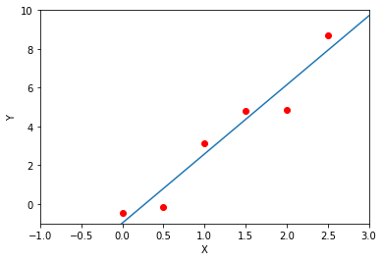

Data fitting
Ví dụ 1:
Ta sẽ được $\left[\begin{matrix}6 & 7.5 \\ 7.5 & 13.75\end{matrix}\right] \left[\begin{matrix}b \\ a\end{matrix}\right]= \left[\begin{matrix}20.8592 \\ 41.6585\end{matrix}\right]$
$\left[\begin{matrix}b \\ a\end{matrix}\right]=inv\left[\begin{matrix}6 & 7.5 \\ 7.5 & 13.75\end{matrix}\right]× \left[\begin{matrix}20.8592 \\ 41.6585\end{matrix}\right]$ = $\left[\begin{matrix}−0.976 \\ 3.561\end{matrix}\right]$
$f\left(x\right)=3.561x−0.976$

